Slide 1
WE-Meet 프로젝트 결과보고서
- 딥러닝 기반 상황인지 Platooning 보조 시스템-
참여 프로젝트 : 딥러닝 기반 상황인지 Platooning 보조 시스템
멘토/지도교수 : ███ / ███
팀 명 : EEgo
팀 원 : ███, ███, 오승현

Slide 2
1. 프로젝트 개요
프로젝트 소개
본 프로젝트는 딥러닝 기반 상황 인지와 자율주행 제어를 결합한 Platooning(군집주행) 보조 시스템을 구현하는 것을 목표로 한다.
CNN 기반 상황 분류와 Lane Detection, ACC를 결합하여 리더–팔로워 차량 간 협력 주행을 수행한다.
5G 특화망 기반 V2V 통신을 통해 실시간 주행 모드 동기화 및 리더 변경 기능을 포함한다.
프로젝트 달성 목표
딥러닝 기반 Platooning 보조 시스템 데모
Leader–Follower 구조의 군집주행 제어 아키텍처
CNN 상황 인지, Lane Detection, ACC가 결합된 통합 자율주행 제어 구조
5G V2V 통신을 통한 실시간 주행 모드 동기화 및 리더 변경 기능

Slide 3
1. 프로젝트 개요
추진 배경 및 필요성
자율주행 환경에서 **차량 간 협력 주행 기술(Platooning)**의 중요성 증가
단일 차량 자율주행의 한계를 보완하는 V2V 기반 집단 지능 주행 필요
딥러닝 기반 상황 인지와 통신·제어 통합 구조에 대한 실증적 구현 필요성
실제 환경을 축소한 테스트베드에서 통합 시스템 검증 목적
예상 결과물(구성도, 특징, 장점 등)
구성도Leader / Follower 차량 구조Perception–Decision–Networking–Control 4-Layer 아키텍처5G 기반 V2V 통신 및 주행 모드 브로드캐스트 구조특징CNN 기반 실시간 주행 상황 인지Lane Detection + ACC 결합 제어리더 명령 동기화 및 자동 Leader Change 기능장점안정적인 군집주행 및 주행 일관성 확보모듈화된 구조로 확장 및 응용 용이자율주행, 물류·배송 로봇 등 다양한 분야로 확장 가능

Slide 4
2. 프로젝트 수행과정
업무분장(멘토, 지도교수, 팀장, 팀원별 담당업무)
[지도교수 / 멘토]
프로젝트 방향성 자문 및 기술적 피드백 제공
팀장 | ███
프로젝트 전체 일정 및 진행 관리, CNN 학습 및 딥러닝 모델 구현, PiCar 초기 구동을 위한 전체 스켈레톤 코드 설계
팀원 | ███
스켈레톤 코드 기반 제어 로직 변형 및 확장, Platooning 및 통신 연동 기능 구현, 반복 실험을 통한 차량 동작 안정화
팀원 | 오승현
스켈레톤 코드 기반 주행 로직 수정 및 기능 구현, 차선 인식, 주행 모드 제어 알고리즘 개선, 실험 및 테스트 결과 분석

Slide 5
2. 프로젝트 수행과정
프로젝트 수행 일정
1단계: PiCar 기본 구동 및 개발 환경 구축
2단계: 개별 기능 구현
(차선 인식, 차선 변경, ACC, Platooning 등)
3단계: 주행 모드별 기능 고도화 및 안정화
4단계: 전체 시스템 통합 및 군집주행 시나리오 구현

Slide 6
2. 프로젝트 수행과정
프로젝트 수행 과정에서 발생한 문제 해결 과정
1. CNN 학습 시 오버피팅 문제 발생 / 데이터 수 부족으로 성능 저하
→ Data Augmentation(Photometric, Geometric) 적용으로 해결
2. 차량 구동 불안정 문제 / 센서·모터 오동작 발생
→ 부품 분해·재조립 및 하드웨어 점검으로 해결
3. 입력값에 따른 예측 불가능한 동작 / 동일 조건에서도 다른 결과 발생
→ 반복 실험을 통한 입력–출력 관계 분석
→ PiCar 플랫폼 이해도 향상 및 제어 로직 개선

Slide 7
3. 프로젝트 수행결과
주요기능(S/W, H/W)
S/W (Software)
CNN 기반 주행 상황 인지 → Normal / Spacing / Overtake / Leader Change 분류
        Lane Detection & Lane Following → 차선 인식 기반 PID 조향 제어
        ACC 기반 차간 거리 유지
        Platooning 제어 로직 → 리더 명령 브로드캐스트 및 팔로워 동기화
        5G V2V 통신 기반 실시간 주행 모드 전송
        H/W (Hardware)
        Raspberry Pi 기반 PiCar 플랫폼
        카메라, 초음파 센서, 모터 드라이버 탑재
        Leader / Follower 차량 구성
        5G 특화망 통신 장비 활용

Slide 8
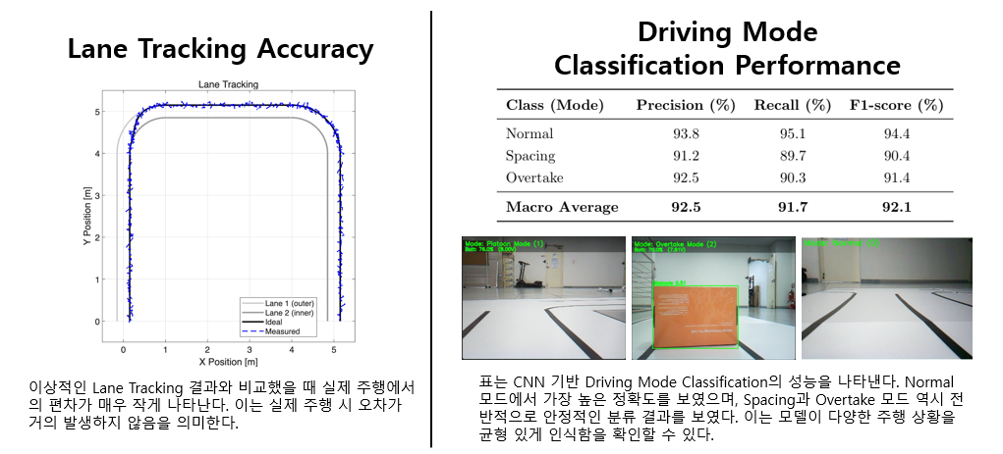
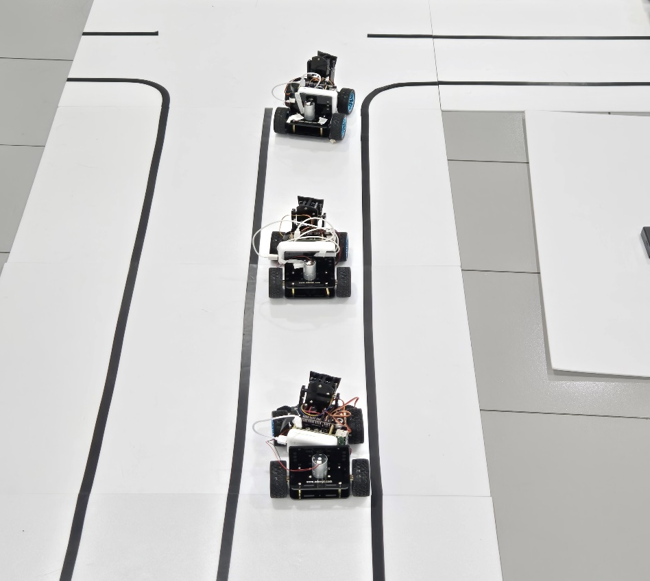
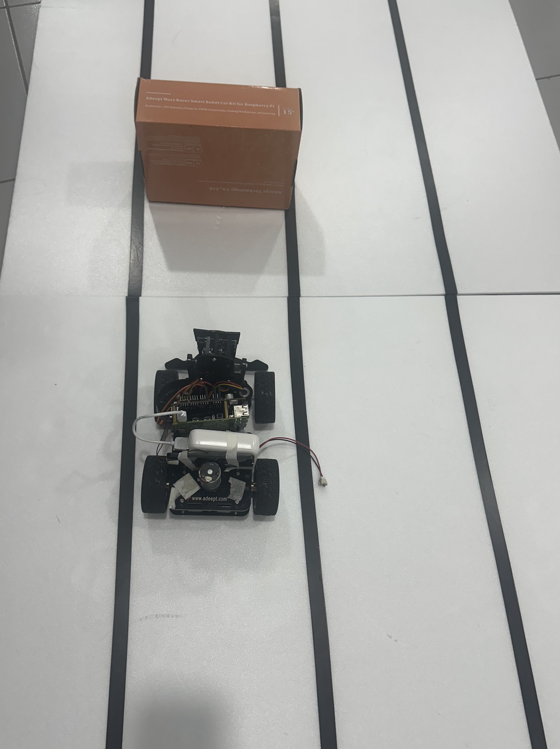

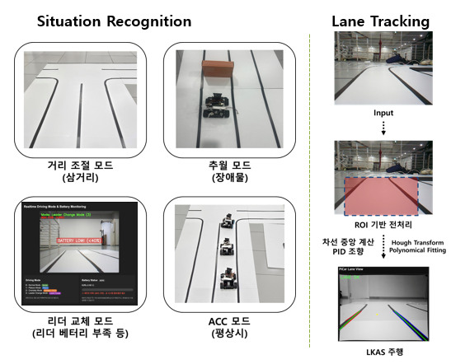
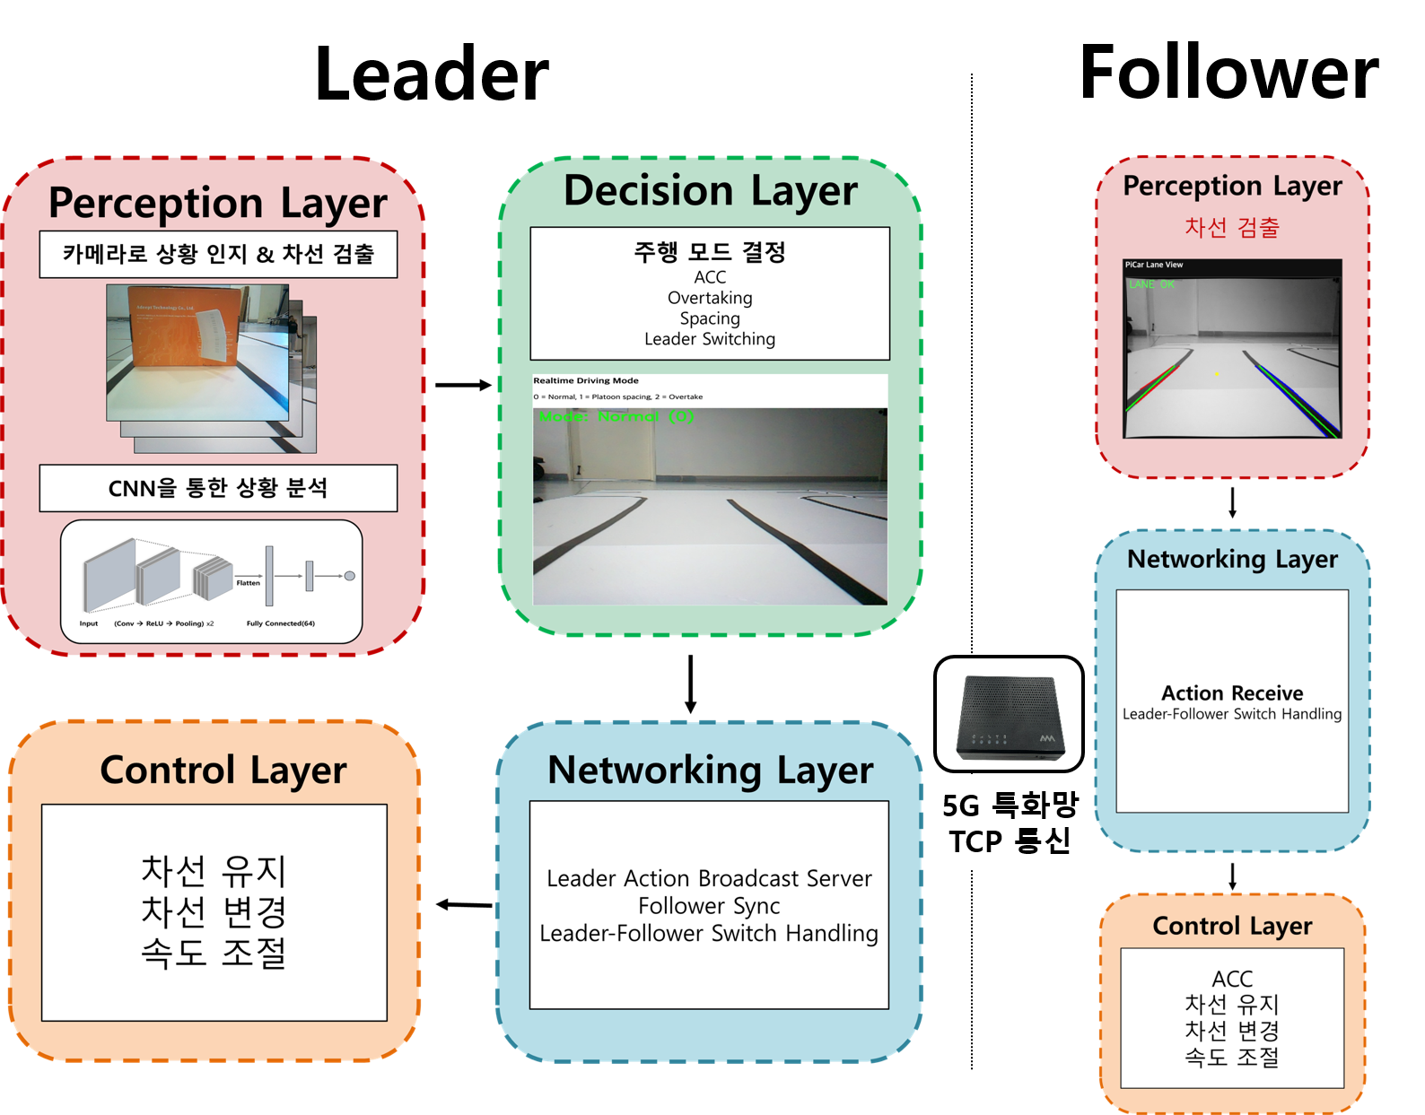
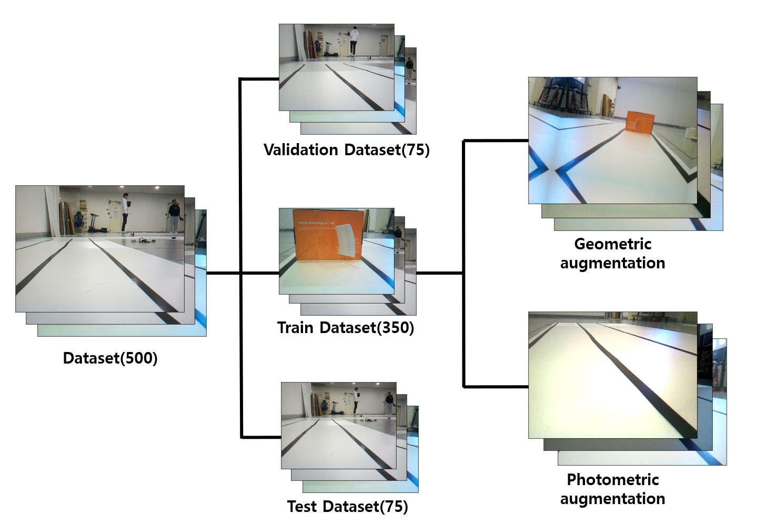
3. 프로젝트 수행결과
결과물 상세 이미지

Slide 9
3. 프로젝트 수행결과
프로젝트 작동 동영상 URL
https://naver.me/GNRNjUMH
성과(공모전, 논문 게재, APP 등록, 기술이전, 특허 출원 등
x

Slide 10
4. 예상효과
기대효과 : 기존 제품/서비스와의 차별점 등
단순 규칙 기반 제어가 아닌 CNN 기반 상황 인지로 다양한 주행 환경 대응 가능
Leader–Follower 구조를 통한 협력 주행(Platooning) 구현으로 주행 안정성 향상
5G V2V 통신 기반 실시간 동기화로 지연 없는 주행 모드 전환 가능
자동 Leader Change 기능으로 시스템 신뢰성 및 지속 운행성 확보
소형 플랫폼 기반으로 저비용·확장 가능한 군집주행 실험 환경 제공
활용분야 : 프로젝트 결과물 응용 분야, 활용 방안 등
군집주행 자율차량(Platooning Vehicle) 연구 및 실증 플랫폼
자율주행 배송·물류 로봇의 협력 이동 시스템
산업·물류 현장 이동 로봇의 다중 로봇 제어
재난·위험 지역 무인 이동 시스템
자율주행·V2V·딥러닝 교육을 위한 연구·교육용 테스트베드

Slide 11
5. 그 외 * 선택사항
프로젝트를 통해 배운 점(기술, 지식 등) 등 추가 내용을 자유롭게 작성
딥러닝(CNN)을 활용한 주행 상황 인지 모델의 학습 및 적용 과정을 이해함
데이터 수 부족 문제와 오버피팅 발생 원인 및 Data Augmentation을 통한 해결 방법을 학습함
Lane Detection, ACC, Platooning 등 자율주행 핵심 알고리즘의 실제 구현 경험을 쌓음
5G V2V 통신을 활용한 차량 간 실시간 정보 공유 및 동기화 구조를 이해함
하드웨어 문제 발생 시 부품 단위 점검과 반복 실험의 중요성을 체감함
팀원 간 코드 통합 과정에서 협업, 의사소통, 일정 관리의 중요성을 경험함
이론 중심 학습을 넘어 실제 동작하는 시스템을 완성하는 전반적인 개발 흐름을 이해함

Slide 12
6. 참고자료
참고자료(서적, 연구보고서, 신문기사 등)

